Slide 1
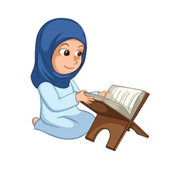

Peygamber ve İlahi Kitap İnancı
6. SINIF 1. ÜNİTE
Ünite Konuları için tıklayınız

Slide 2
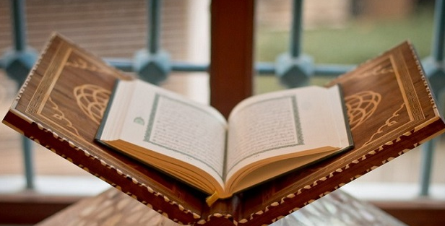

ÜNİTE KONULARI
1.Allah’ın Elçileri: Peygamberler
2. Peygamberlerin Özellikleri ve Görevleri
3. Peygamberler İnsanlar için En Güzel Örnektir
4. Vahiy ve Vahyin Gönderiliş Amacı
5. İlahi Kitaplar
6. Bir Peygamber Tanıyorum: Hz. Âdem (a. s.)
7.Bir Dua Tanıyorum: Kunut Duaları ve Anlamları
5. Hafta

Slide 3


5. İLAHİ KİTAPLAR
Kazanım : 6.1.5. İlahi kitaplar ve gönderildiği peygamberleri eşleştirir.
İlahi Kitap denilince neleri hatırlıyoruz?

Slide 4
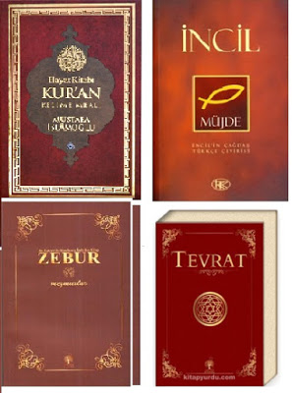
İlahi Kitap
İlahi kitap peygamberler aracılığıyla gönderilen; inanç, ibadet, ahlak ve her türlü toplumsal kuralları içeren vahiylerin içinde yer aldığı kitaplara denilmektedir.

Slide 5
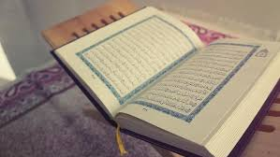
Ayete göre bir Müslüman İlahi kitaplara nasıl iman etmelidir?
«[Ey Peygamber!] Onlar sana indirilen Kur'an'a inandıkları gibi, senden önceki peygamberlere indirilen kitaplara/vahiylere de inanırlar. Yine onlar ahirete de kesin olarak inanırlar.»
Bakara suresi, 4. ayeti

Slide 6
Ayetlere göre hangi ilahi kitaplara hangi peygamberlere verilmiştir?
“… Davud’a da Zebur’u verdik.”
Nisâ Suresi, 163. ayet.
“... Onların arkasından da Meryem oğlu Îsâ’yı gönderdik, ona İncil’i verdik ve kendisine uyanların kalplerine şefkat ve merhamet duygusu koyduk...”
Hadîd Suresi, 27. ayet.

Slide 7
Önemli Bilgiler
1. İlahi kitaplara semavi ve kutsal kitap da denilmektedir.
2. Her Müslümanın, ilahi kitaplara iman etmesi şarttır.

Slide 8

İlahi Kitaplar
Hangi İlahi Kitapların isimlerini biliyorsunuz?

Slide 9
vahiy
SUHUF (SAYFALAR)
İLAHİ KİTAPLAR
HZ. ADEM
10 SAYFA
TEVRAT
HZ. MUSA (A.S.)
HZ. ŞİT
50 SAYFA
ZEBUR
HZ. DAVUT (A.S.)
HZ. İDRİS
30 SAYFA
HZ. İSA (A.S.)
İNCİL
HZ. İBRAHİM
10 SAYFA
KUR’AN-I KERİM
HZ. MUHAMMED (A.S)

Slide 10
SUHUF (SAYFALAR)
HZ. ADEM
10 SAYFA
HZ. ŞİT
50 SAYFA
SUHUF GÜNÜMÜZE ULAŞMAMIŞTIR.
HZ. İDRİS
30 SAYFA
HZ. İBRAHİM
10 SAYFA

Slide 11
İLAHİ KİTAPLAR
TEVRAT
HZ. MUSA (A.S.)
ZEBUR
HZ. DAVUT (A.S.)
İNCİL
HZ. İSA (A.S.)
KUR’AN-I KERİM
HZ. MUHAMMED (A.S)

Slide 12
Boş kutuları dolduralım
İLAHİ KİTAPLAR
TEVRAT
KUR’AN-I KERİM
ZEBUR
İNCİL

Slide 13
Boş kutuları dolduralım
İLAHİ KİTAPLAR
Hz. Musa
Hz. Muhammed (sav)
Hz. Davut
Hz. İsa

Slide 14
Boş kutuları dolduralım
İLAHİ KİTAPLAR
Hz. Musa
Hz. Muhammed (sav)
TEVRAT
Hz. Davut
KUR’AN-I KERİM
Hz. İsa
ZEBUR
İNCİL

Slide 15
İLAHİ KİTAPLAR
M.Ö.900
0
610
2018
1200
TEVRAT
HZ. MUSA
ZEBUR
HZ. DAVUD
İNCİL
HZ. İSA
KUR’AN-I KERİM
HZ. MUHAMMED (SAV)

Slide 16
İlahi kitapları gönderildiği peygamberlerle eşleştirelim
İncil
Hz. Musa (aleyhis selam)
Tevrat
Kur’an-ı Kerim
Hz. Davut (aleyhis selam)
Zebur
Zebur
Hz. İsa (aleyis selam)
İncil
50 sahife
Hz. Muhammed (aleyhis selam)
Kur’an-ı Kerim
Tevrat
Hz. Şit (aleyhis selam)
50 sahife

Slide 17
Düzeltelim
İHİLA TAPKİ
MSEAVİ
TRTAE
İLAHİ KİTAP
SEMAVİ
TEVRAT
ZURBE
İİCLN
KUAKİMREINR
ZEBUR
İNCİL
KUR’AN-I KERİM

Slide 18

Eşleştirme Etkinliği
Etkinlik için tıklayınız

Slide 19
TEVRAT
Dili İbranicedir.
Yahudilerin kutsal kitabıdır.
Tevrat’a
Ahd-i Atik
(Eski Sözleşme) de denilmektedir.

Slide 20
ZEBUR
Tevrat gibi Zebur da Yahudilerin kutsal kitabıdır.
Tevrat’ın
içinde, Mezmurlar adıyla ayrı bir bölüm olarak yer almaktadır.

Slide 21
İNCİL
Hristiyanların kutsal kitabıdır.
Matta, Markos, Luka ve Yuhanna adında dört İncil vardır.
İncil’e, Ahd-i Cedid
(Yeni Sözleşme) de denir.

Slide 22
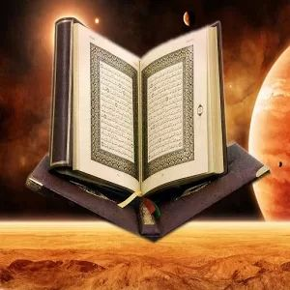

KUR’AN-I KERİM
İlahi kitapların sonuncusudur.
Peygamber Efendimiz Hz. Muhammed’e (s.a.v.) gönderilmiştir.
Biz Müslümanların kutsal kitabıdır.
Dili Arapçadır.
Kur’an, Hz. Muhammed’e (s.a.v.) 610 yılından 632 yılına kadar, yaklaşık 23 yılda indirilmiştir.
Video için tıklayınız
Yüce kitabımız, ayet, sure ve cüz denilen bölümlerden oluşur.

Slide 23


Slide 24
Önemli not
Tevrat, Zebur ve İncil zaman içinde insanlar tarafından tahrif edilmiştir (değiştirilmiş). Bu sebeple de Kur’an’dan önceki ilahi kitaplar, Allah’tan (c.c.) geldiği hâliyle günümüze kadar ulaşamamıştır.

Slide 25

Kitapların gönderildiği dinleri söyleyelim
  Tevrat (Hz. Musa)
Yahudilerin
  Zebur (Hz. Davud)
Yahudilerin
  İncil (Hz. İsa)
Hristiyanların
  Kur’an-ı Kerim (Hz. Muhammed (sav)
Müslümanların

Slide 26
X
Aşağıda Kur’an-ı Kerim ile ilgili olarak verilen cümlelerden doğru olanı yanına , yanlış olanların yanına koyalım
✔
X
Namazlarda Kur’an’dan bölümler okuruz.
✔
Son ilahi kitaptır.
✔
✔
İçinde peygamberimizin sözleri de vardır.
X
Dil Arapçadır.
✔
Müslümanların kutsal kitabıdır.
Okunması ve öğrenilmesi ibadettir.
X
✔
25 yılda indirilmiştir.
İçinde Allah’ın emir ve yasakları vardır
✔
✔
Ayet, sure cüz gibi bölümleri vardır.

Slide 27


Değerlendirme
1. TEST SORULARI
2. DOĞRU YANLIŞ
3.Boşluk Doldurma

Slide 28
1. İlahi kitap ve peygamber eşleştirmesinde aşağıdakilerden hangisi yanlıştır?
Doğru cevaba tıklayınız
A
X
İncil : Hz. İsa
X
B
Zebur: Hz. Davud
✔
C
Tevrat: Hz. Harun
D
X
Kur’an-ı Kerim : Hz. Muhammed (sav)

Slide 29
I. Tevrat Yahudilerin kutsak kitabıdır.
II. İncil Hristiyanların kutsal kitabıdır.
III. Zebur Hristiyanların Kutsal kitabıdır.
IV. Kur’an-ı Kerim Müslümanların kutsal kitabıdır.
2.Verilen İfadelerden hangisi yanlıştır?
Doğru cevaba tıklayınız
A
X
I
X
B
II
✔
III
D
C
IV
X

Slide 30
“Bu Kur’an; kendisiyle uyarılsınlar, Allah’ın ancak tek ilah olduğunu bilsinler ve akıl sahipleri düşünüp öğüt alsınlar diye insanlara bir bildiridir.”
(İbrahim suresi, 52. ayet.)
3. Verilen ayete göre aşağıdakilerden hangisi yanlıştır?
X
A
Kur’an insanların öğüt almaları için indirilmiştir.
X
B
Vahiyin bir amacı da insanları uyarmaktır.
C
✔
Kur’an’ın gönderiliş amacı sadece Allah’ın tek olduğunu bildirmektir.
X
D
Kur’an’ın üzerine düşünmemiz gerekir.

Slide 31
• Hz. Muhammed • Hz. İsa • Hz. Musa • Hz. Davud
4. Yukarıda adı yazılı peygamberlere gönderilen ilahi kitaplar aşağıdakilerden hangisinde doğru sıralanmıştır?
A
✔
Kur’an - İncil - Tevrat - Zebur
Doğru cevaba tıklayınız
X
B
Tevrat - Zebur - Kur’an - İncil
C
X
Zebur-Kur’an - İncil - Tevrat
X
D
İncil-Tevrat - Zebur - Kur’an

Slide 32
Doğru yanlış
Doğru cevabı işaretleyelim
✔
Suhuf (sayfalar) günümüze ulamamıştır.
D
Y
X
2. Zebur Hristiyanların kutsal kitabıdır.
D
✔
İncil
X
Y
X
3. Allah, insanın sorumluluklarının neler olduğunu
vahiy yolu ile bildirmiştir.
D
✔
Y
D
X
✔
Y
4. Kur’an-ı Kerim toplam 30 yılda indirilmiştir.
25
X
Y
5. İlahi kitaplara semavi kitaplar da denilmektedir.
D
✔
✔
X
D
Y
6. Tevrat ilk, Kur’an-ı Kerim son ilahi kitaptır.

Slide 33
Allah Hz. Musa’ya _____________ indirmiştir.
Cevaplar için gözlere tıklayınız
Tevratı
İncil
  Hz. İsa’ya gönderilen _____________ Hristiyanların kutsal kitabıdır.
Zebur
  ____________ Tevrat’ın içindeki Mezmurlar bölümdür.
Davud’a
“____________ da Zebur’u verdik.” Nisâ Suresi, 163. ayet.
Kur’an-ı Kerim
  ______________________ 23 yılda Peygamberimiz indirilmiştir.

Slide 34
HAZIRLAYAN
MUSTAFA YILDIRIM
DKAB ÖĞRETMENİ

